Slide 2
Agenda
1. Industrias de interés China - Chile
2. Inversión en LATAM
3. Aspectos culturales
4. Agentes clave
5. Desarrollo e innovación

Slide 3
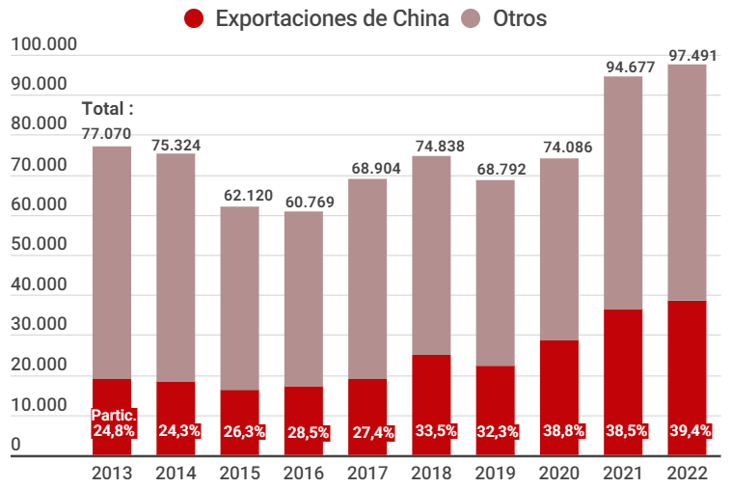
Industrias de interés China - Chile
China, principal comprador de productos chilenos, con un 39,4% de participación total en 2022, creciendo un 5,3% con respecto al año anterior y en continuo crecimiento desde 2016
Principales exportaciones
Minería (84,4%)
Productos no mineros (15,6%)
Forestales y derivados
Frutas
Salmón y otras carnes
Sector vitivinícola
Fuente: Servicio Nacional de Aduanas
Fuente: Banco Central
Fuente: Banco Central
A su vez, se posiciona como el mayor abastecedor nacional, con un 25,3% de la participación total en 2022
Principales importaciones
Productos no combustibles
Transporte y maquinaria
Tecnología (celulares, ordenadores, etc.)
Vestimenta
Fuente: Servicio Nacional de Aduanas
Fuente: Banco Central
Notes:
dar algunos tips de lo que les interesa a los chinos de Chile, qué sectores, que productos
En general hay 2 forma de negocios entre china y latino america. Comercio de exportación y importación. Es una forma de demanda y supply, donde china necesita los productos de chile por ejemplo (con el crecimiento de clase medio en china, es mas grande que habitante total de EEUU. Quien tiene mucho buying power como consumidor) : vino, salmón y frutas etc etc- Chile necesita los productos de fabricantes, por ejemplo: retail, materiales industriales etc etc. Hoy en día, Chile esta haciendo un excelente trabajo como país en latino america: ASOEX, procurement office de Falabella.

Slide 4
Inversión en LATAM
Target
Tecnología, telecomunicaciones, medios y entretenimiento
Industria automotriz
Minería (Litio)
Energías renovables
Infraestructura
M&A
Adaptación eficiente a la industria local
LATAM
Chile
Búsqueda de talentos
Establecer network con visión local
Licitación
Pública y privada
Notes:
1. El segundo tipo de negocio entre china y latam es inversión en latam: TMT, automotriz, minería (especialmente litio), energía (especialmente renovables), infraestructura. Las formas de entradas son: 1, M&A. empresas chinas necesita los knowhows de empresas que ya existe para adapartse localmente. 2, participación de licitaciones, públicos y privados, donde china tiene que presentar la oferta mas competitivo, y chile tiene mas pociones de elección entre players globales. 3, survey, luego definir sus estrategia, para empezar con su equipo propio desde 0. Eso requiere talentos locales con capacidad de inglés, y visión local para ayudar la empresa nueva china establecer sus networks en chile.

Slide 5
Aspectos Culturales
Cualidades similares a la hora de hacer negocios
Confianza
Profesionalismo
Respeto
Cumplimiento
Cultura de Cena
Protocolo
Puntualidad
Distribución de la mesa (jerarquía)
Gan Bei - Brindar
Usar correctamente los palillos
Corresponda la invitación
No hablar de negocios durante la comida
Guanxi
Conexiones y relaciones personales
Establecer y mantener el guanxi puede conducir a mejores oportunidades de negocio, acceso a una mejor toma de decisiones y resolución de conflictos
Notes:
2. aspectos más culturales como los tiempos para hacer negocios
En tema de negocio mas que diferencia, hay mucho en común, todas empresas deben ser profesionales, respecta contraparte, sus colaboradores, cumplir las reglas del país, y eso requiere un guía correctos en un mercado unknown para muchas empresas chinas. para llegar un win win para chile y china
Hoy en día, muchas empresas chinas están enviando talentos jóvenes, quien tiene gana de estudiar, adaptarse (Colombia esta llevando muchas empresas chinas, uno de los razones, están adaptándose con colombianans locales), y desarrollar negocio en largo plazo.
En tema de cultura, yo interpretaría es una forma de conocer. Cuando la gente no se conocen, es difícil construir confianza, y hacer negocio. Unos ejemplo para compartir: cultura de cena, culturalmente, hay mucho protocolos de respecto en la mesa de cena, donde cierra negocio y hablando detallas de confianza en construir una relación. (las empresas chinas no espera chilenos seguir todos protocolos, pero si appreciate si alguien entiende un poco), por ejemplo, cuando hacer “gan ben”, si la copa de vino esta más debajo de otra copa de invitado, es un forma de respecto.

Slide 6
Agentes Clave
Belt and Road Iniciative (BRI),
proyecto de infraestructura global, que busca revitalizar y expandir rutas comerciales, infraestructura y colaboración
China Council for the Promotion of International Trade Beijing (CCPIT), como vínculo importante entre individuos, empresas y grupos en las comunidades comerciales
Notes:
3. quiénes son los actores idóneos para contactar al llegar a China (gremios o instituciones claves que faciliten la información y trabajo allá).
Con muchas iniciativas de inversión hacia afuera, por ejemplo Belt and Road iniciative, china esta promoviendo desde gobierno central, providencial y cuidades, todos lados, para poder capturar mayor colaboración y relación con otros países. Tiene muchos instituciones proactivos para ayudar empresas en eso.
Entidad gobierno: por ejemplo CCPIT, tienen 4 oficinas en latino america, promoviendo los negocios de china y latam, también tiene un rol importante de conectarse con china, sobre tema legales, certificaciones origines etc etc. En China, con una guía central de gobierno, cada providencia y cuidad tiene sus entidad para manejar sus temas locales. Así que depende la industria y la zona de china, tiene que asociase con entidad distintos. Se puede pensar en la forma que China es un mini mundo, donde cada cuidad tiene sus políticas sobre desarrollor y KPI de su cuidad. Un ejemplo: en Chile hay un RUT, en china, cada cuidad tiene su RUT para manejar bien su movimiento de la gente, y seguro, AFP que se asociase con ese RUT. Para poder tener RUT de cuidades importantes como Beijing, Shanghái, es más difícil que tener green card de EEUU.
Entidad privados, hay varios asociaciones en industriales importantes, como minería, energía. Pero lo mas importante que todo es network network y network. El circulo de gente son chicos como todo el mundo, donde los expertos y knowhows esta en un grupo de gente

Slide 7
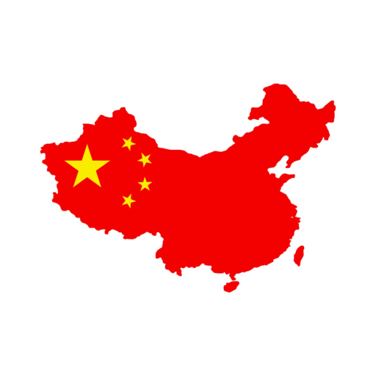
Desarrollo e Innovación
China, se posiciona como uno de los países líderes en innovación según el Índice de Innovación Global (GII). Los informes sugieren que ha dado origen a más de 300 unicornios y ha atraído la segunda mayor cantidad de financiación para nuevas empresas
Aspectos relevantes para pequeñas y medianas empresas
Credenciales
Background
Notes:
4. otro aspecto que consideres relevante para un empresario chico o mediano que llegue a China a hacer negocios.
Entre varios otros aspectos para conversar mucho más, una parte muy importante me gustaría mencionar: china tiene un nombre: fabricante del mundo. La mayoría corporativos grandes compra materiales en china. Hoy en día, china esta transformando un mercado de innovación y inversión, ya está muchas empresas de Europa y EEUU con capitales. Por ejemplo, uno de la razón en el éxito de Tik Tok es inversión y equipo globales. Tenemos cliente que su 55% revenue se inverte en su R&D. Estamos ayudando corporaciones evaluar una mirada mas profundo y definir negocios futuro con china: oportunidades de inversiones, especialmente en industria de tecnología
Para las empresas chico o medianos, es importante de tener un background check, hay demasiados empresas en chinas, ofreciendo servicios, y compras. En este caso, ASOEX hace un trabajo excelente, resolviendo problemas conjuntos para los exportadores, con sus temas en china, hacer campaña de imagines de chile, etc etc

